Slide 1

TOÁN 1

Slide 2
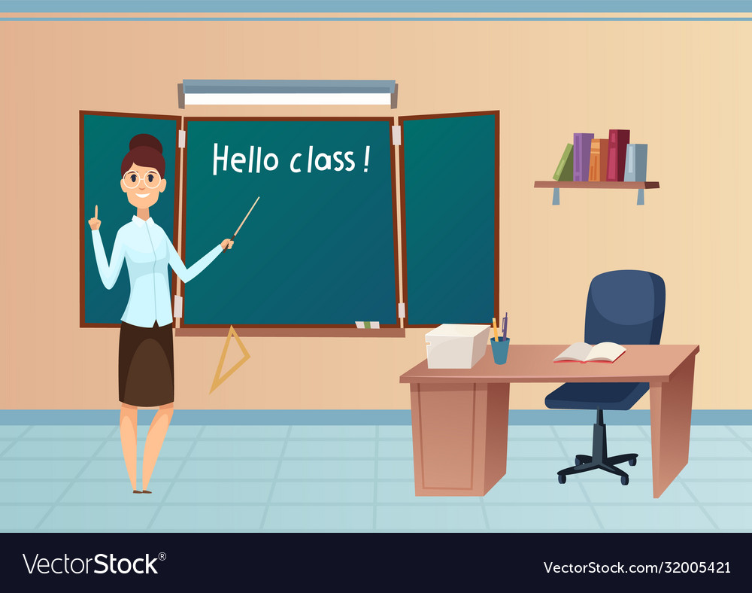
Khởi động

Slide 3




CÁC TỔ THI ĐUA
TIÊU DIỆT VIRUS
1
2
3
4
5
2
Notes:
Tập viết số vào bảng con

Slide 4

Bài 2
CÁC SỐ 6, 7, 8, 9, 10
Sách Toán_trang 14

Slide 5


Slide 6
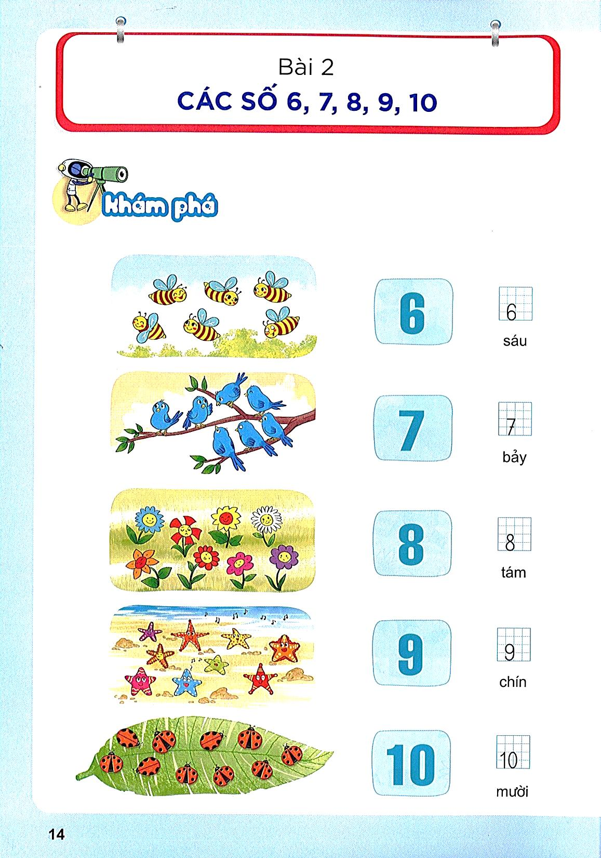
6
6
7
7
Notes:
1. Giới thiệu cuốn sách Toán, VBT Toán, bộ đồ dùng học toán và một số sách tham khảo

Slide 7
8
8
9
9
Notes:
1. Giới thiệu cuốn sách Toán, VBT Toán, bộ đồ dùng học toán và một số sách tham khảo

Slide 8
10
10
Notes:
1. Giới thiệu cuốn sách Toán, VBT Toán, bộ đồ dùng học toán và một số sách tham khảo

Slide 9


Slide 10
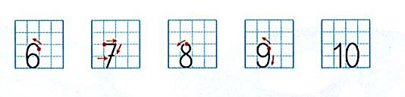
1
Tập viết số
7

Slide 11
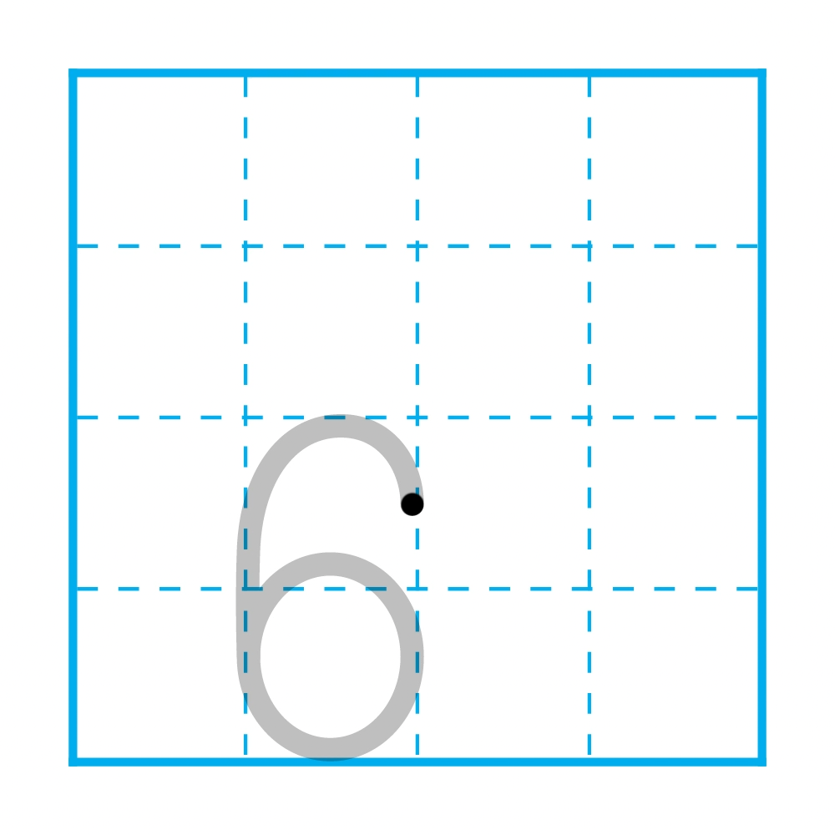

Slide 12
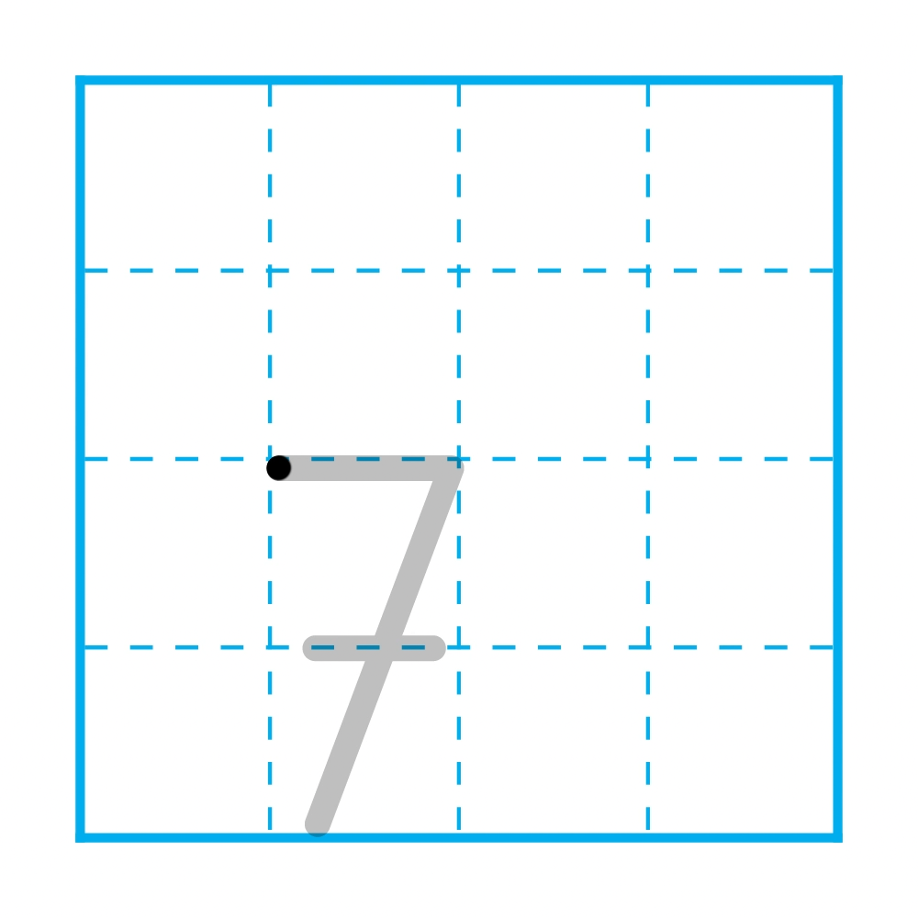

Slide 13
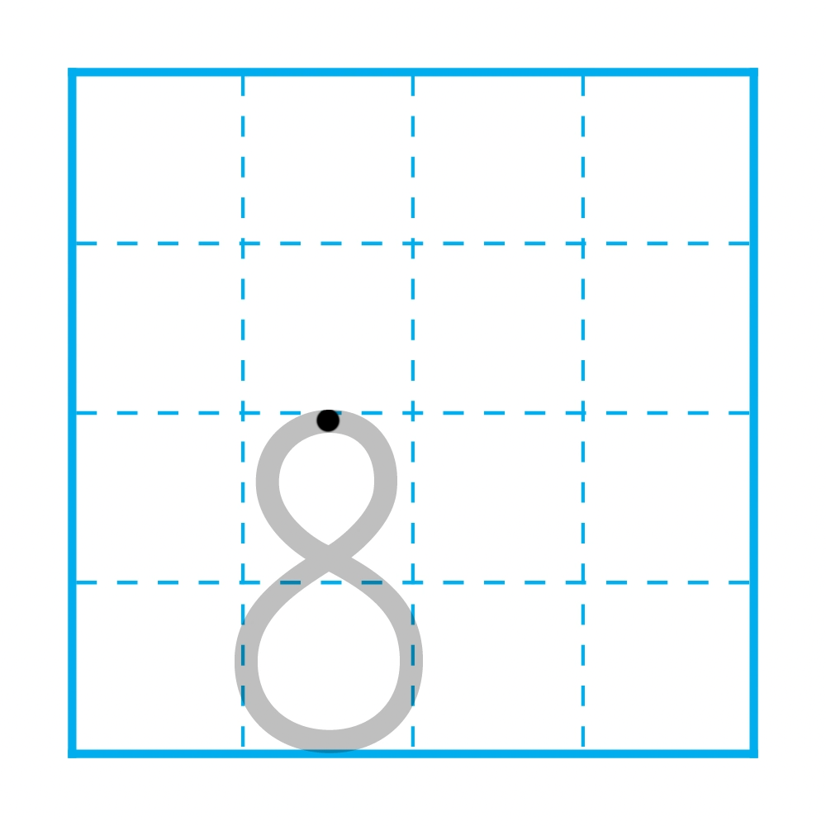

Slide 14
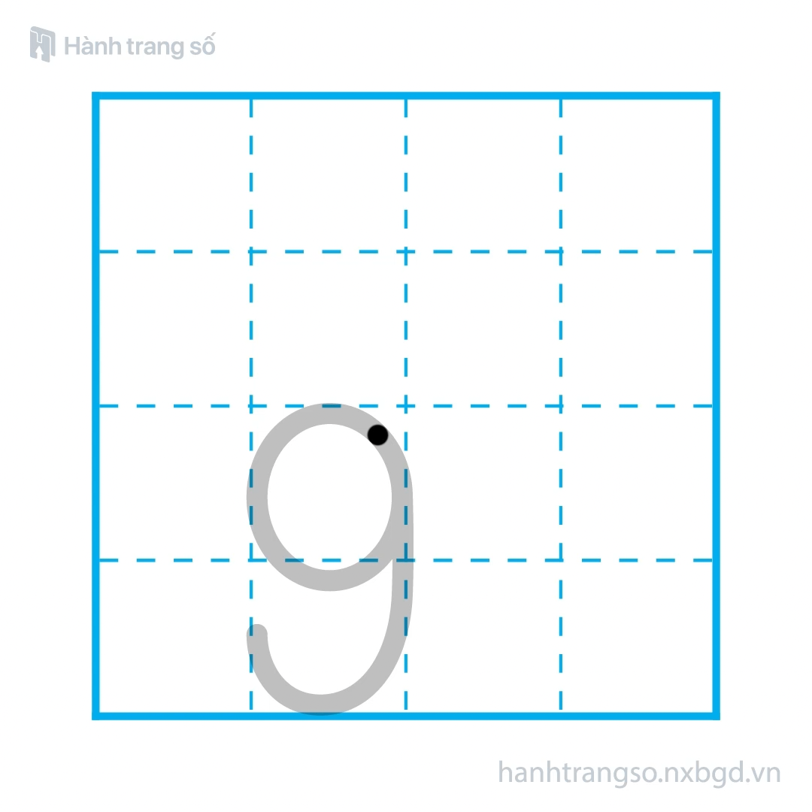

Slide 15
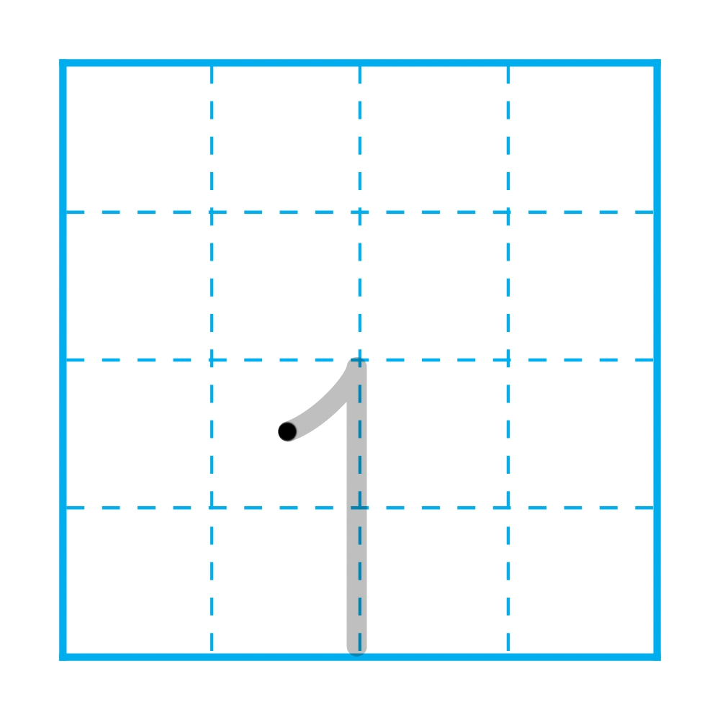
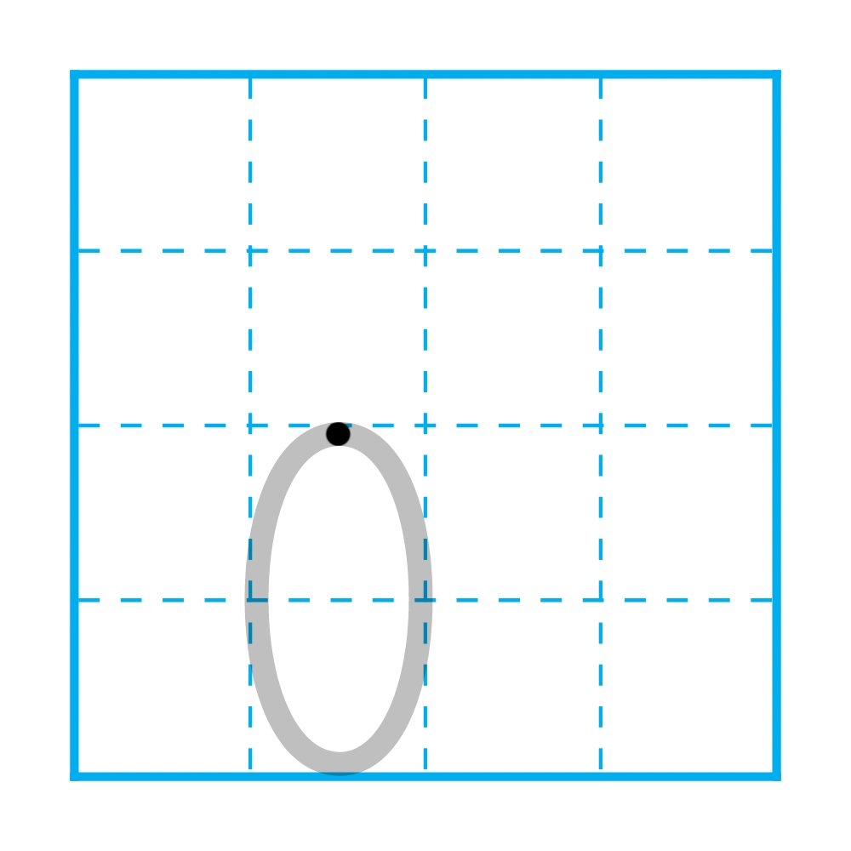
10
Notes:
Số 1 kết hợp cách viết số 1 với số 0, GV HD học sinh cách trình bày khoảng cách 1 và 0

Slide 16
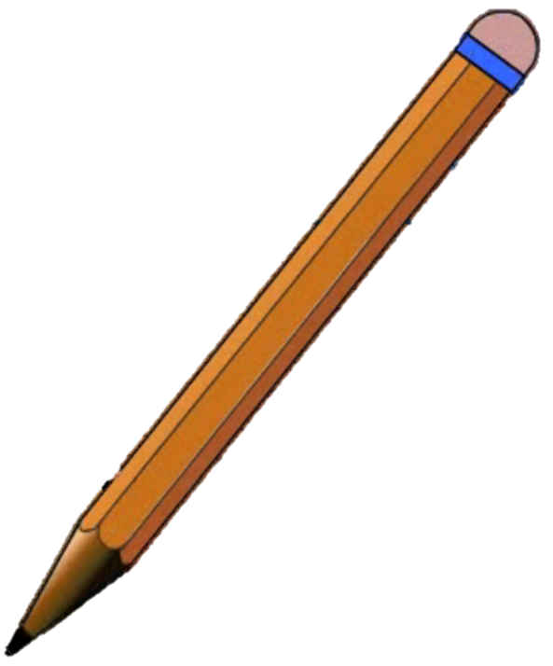
10

Slide 17
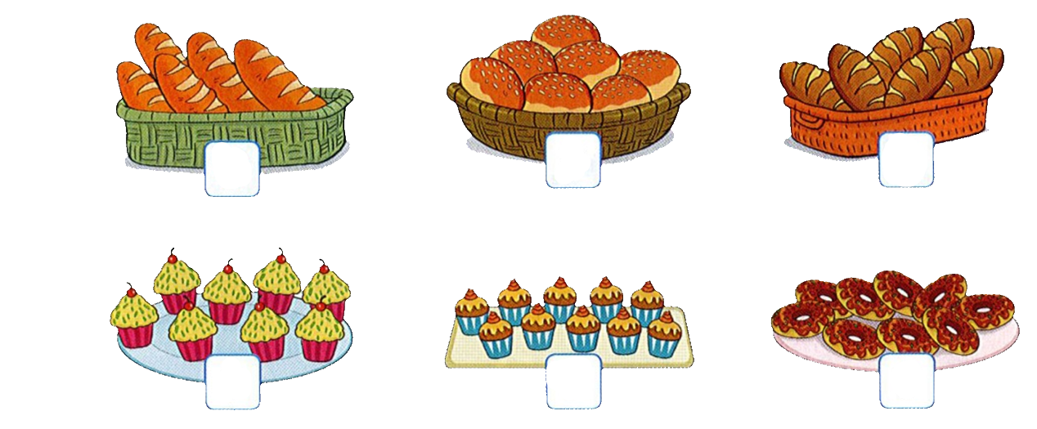
2
Số?
?
6
?
?
5
7
?
10
?
?
?
9
8
Notes:
Sách tham khảo

Slide 18

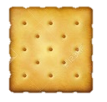
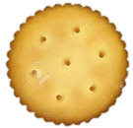
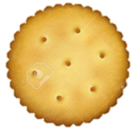


3
Chọn câu trả lời đúng.
Cho thêm bánh lên đĩa để:
a) Trên đĩa có 6 cái bánh.
b) Trên đĩa có 9 cái bánh.
A.
B.
A.
B.
Notes:
Sách tham khảo

Slide 19
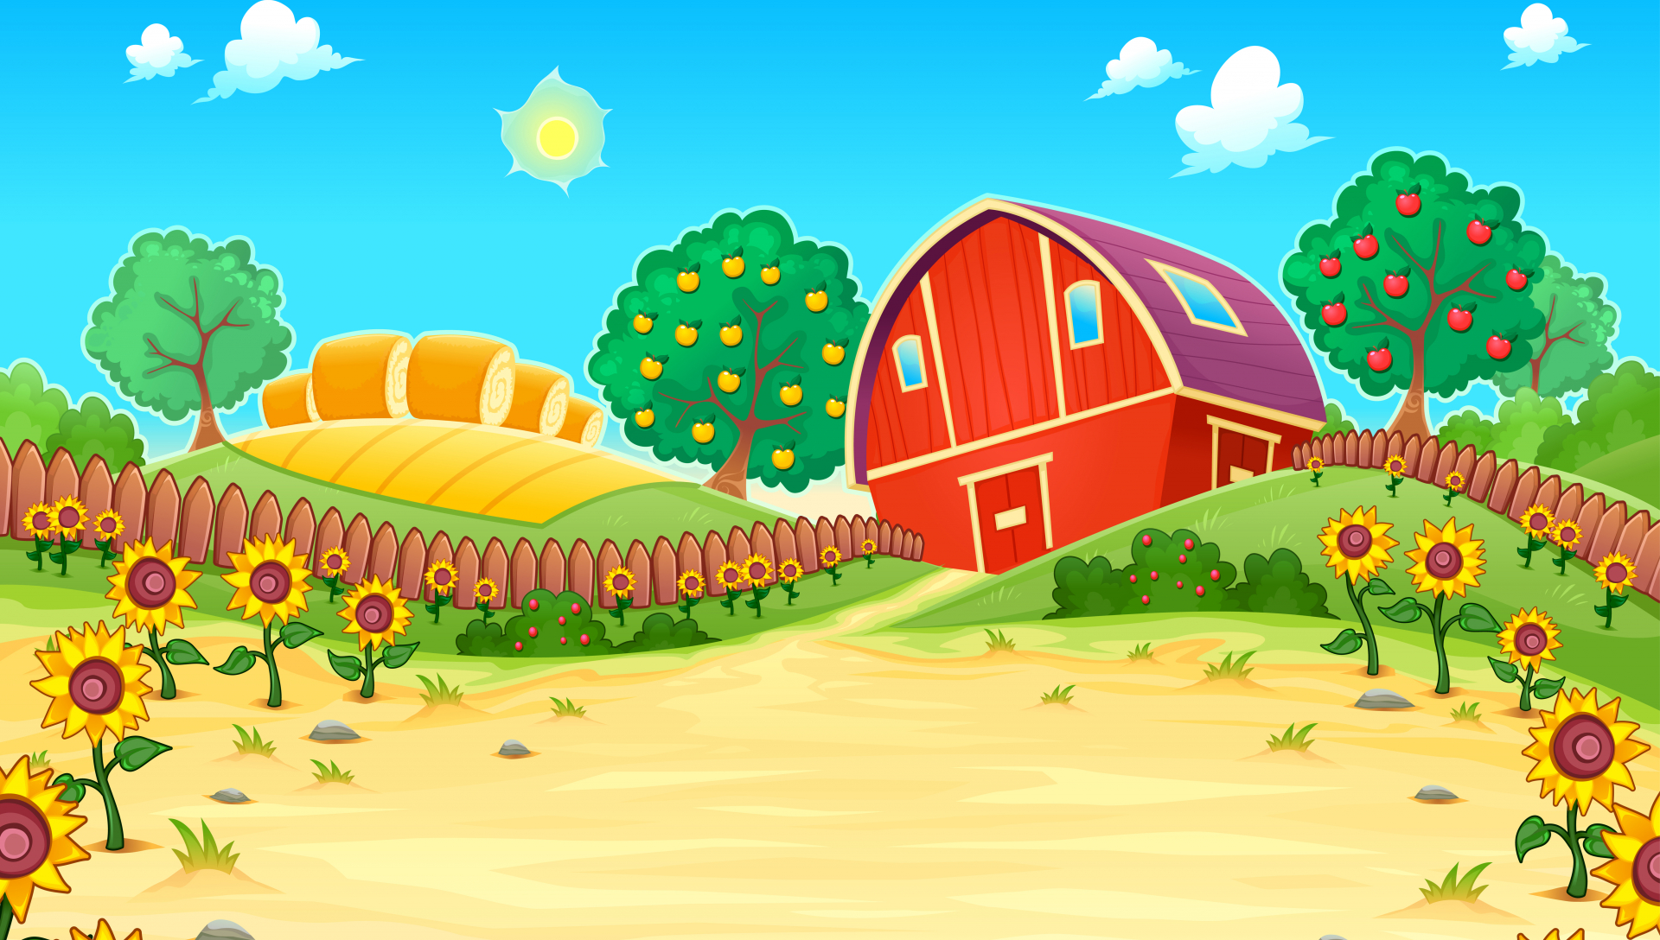
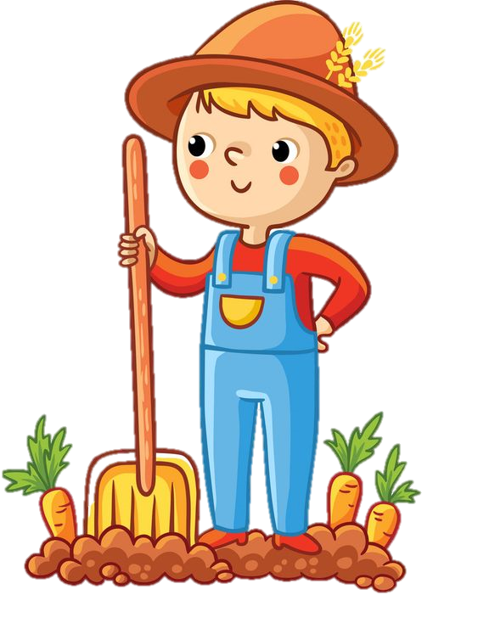


CỦNG CỐ
Khu vườn bí ẩn

Slide 20


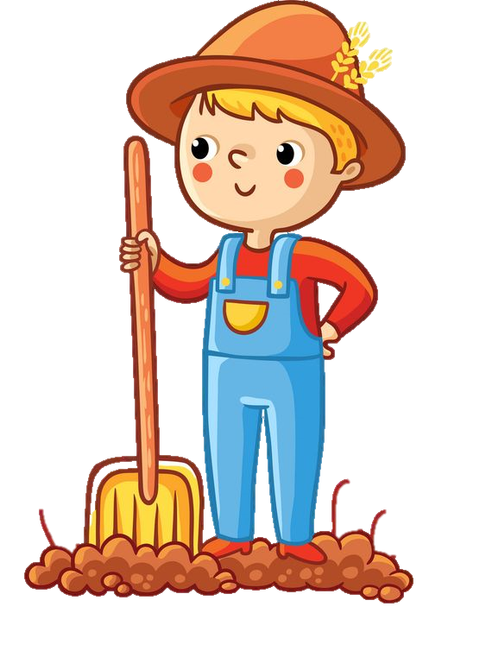
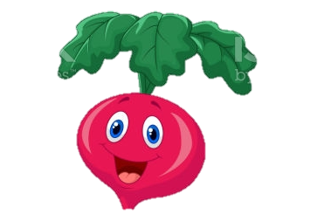
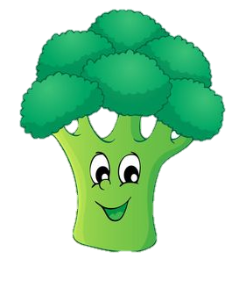


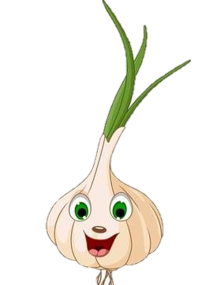
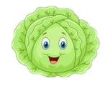
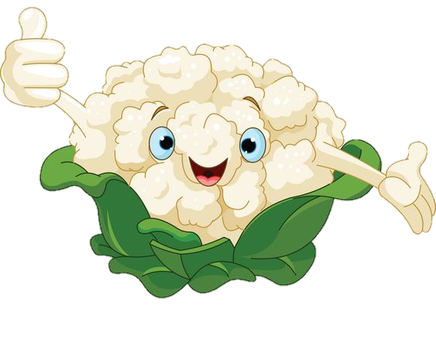

1
2
3
4
5
Notes:
Click vào số để hiện câu hỏi.
Trả lời đúng, quay về thì cây tự mọc lên

Slide 21



?
A. 5
B. 6

Slide 22


Notes:
Ngôi sao may mắn, HS đc tặng quà

Slide 23

?
A. 9
B. 10

Slide 24







?
A. 10
B. 7

Slide 25


Slide 26

1
Xem lại bài đã học
Dặn dò
2
Hoàn thành bài …
3
Chuẩn bị bài mới.
Notes:
Gv linh động thay thế nội dung dặn dò nhé!

